Slide 1








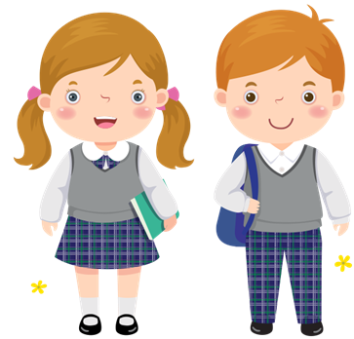
CHÀO MỪNG CÁC CON
ĐẾN VỚI TIẾT HỌC
TIẾNG VIỆT

Slide 2

ÔN BÀI CŨ

Slide 3





Tìm từ có vần oanh trong bài Nếu không may bị lạc
Đọc đoạn 2 trong bài: Nếu không may bị lạc
Bạn Nam trong câu chuyện có điều gì đáng khen?

Slide 4




TIẾT 3
NẾU KHÔNG MAY BỊ LẠC

Slide 5
TIẾT 3

Slide 6
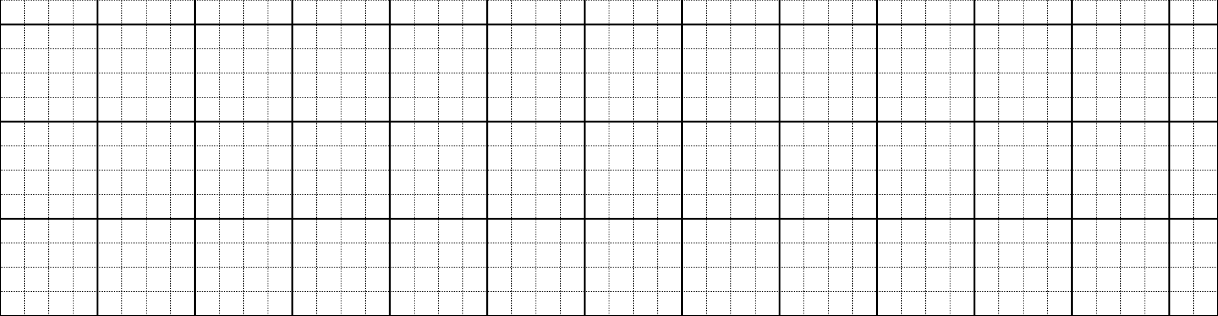
5
Chọn từ ngữ để hoàn thiện câu và viết câu vào vở
bổ ích
người lạ
hoảng hốt
mải mê
Uyên không (….………..) khi bị lạc.
Uΐłn δŪg h♪ng hō δi λŻ lạc.
Notes:
GV cho hs chọn từ. HS chọn vào từ nào thì GV nhấp vào từ đó. Nhấp đúng từ ‘lo lắng” thì nó sẽ di chuyển về chỗ trống. Sau đó enter là câu mẫu viết vở sẽ xuất hiện

Slide 7
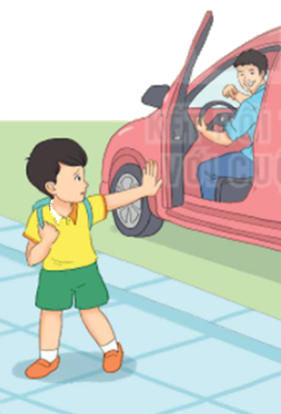
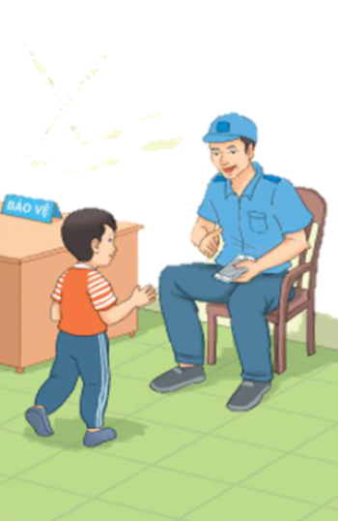
6
Quan sát tranh và dùng từ ngữ trong khung để nói: Nếu chẳng may bị lạc, em sẽ làm gì?
gọi điện
người lạ
nhân viên bảo vệ
Notes:
GV linh động tổ chức HĐ

Slide 8


